Slide 1
ИНФОРМАЦИОННЫЙ ПРОДУКТ
Реализация операции продажи и построение базы данных
ООО «ТоргМаркет» • Группа №5
Как реализовать информационный продукт: продажа, остатки, «Честный знак» и устройство базы данных
Продажа
Счёт-фактура
Честный знак
База данных

Slide 2
Пять шагов к реализации продукта
От проектирования базы данных до операции продажи через «Честный знак».
01
02
03
04
05
База данных
Ввод в оборот
Продажа
Списание
Контроль
Проектируем структуру: товары, остатки, коды маркировки, документы
Регистрируем КМ в «Честном знаке», отражаем поступление на склад
Формируем счёт-фактуру, списываем товар, переводим КМ в «Выбыл»
Списываем брак и некорректные коды, фиксируем причины
Проверяем остатки, суммы, статусы КМ и целостность данных

Slide 3
Как формируется операция продажи
От товара на складе до передачи покупателю и фиксации в «Честном знаке».
1
2
3
4
5
Товар в системе
Покупатель
Строка продажи
Счёт-фактура
Честный знак
Номенклатура, остаток, КМ
Контрагент, договор, юр. лицо
Кол-во, цена, НДС, сумма
Продажный документ
КМ переводится в «Выбыл»

Slide 4
Счёт-фактура как продажный документ
Пример: реализация сапог и тапок — какие данные формируются и где фиксируются.
Товар | КМ (код маркировки) | Кол-во | Цена | НДС 20% | Сумма с НДС
Сапоги зимние | 0104310123456789 | 5 | 3 500 | 3 500 | 21 000
Тапки домашние | 0104310234567890 | 10 | 800 | 1 600 | 9 600
Сапоги демисез. | 0104310345678901 | 3 | 2 800 | 1 680 | 10 080
ИТОГО |  | 18 |  | 6 780 | 40 680
Счёт-фактура фиксирует: что продано, кому, по какой цене и с каким НДС. КМ каждого товара связан со строкой документа.

Slide 5
Структура базы данных: ключевые таблицы
Восемь таблиц, которые описывают товар, движение и документы.
Товары
Остатки
Коды маркир.
Контрагенты
products
stock_balance
marking_codes
counterparties
id, название, артикул, категория, цена, ставка НДС
id товара, склад, кол-во доступное, кол-во зарезерв.
id, код КМ, id товара, статус, дата изменения
id, название, ИНН, КПП, юр. адрес, договор
Документы
Строки док.
Журнал движ.
Акты списания
invoices
invoice_items
inventory_log
writeoff_acts
id, номер, дата, продавец, покупатель, сумма, НДС
id, id документа, id товара, кол-во, цена, КМ
id, дата, тип операции, id товара, кол-во, причина
id, дата, причина, id товара, кол-во, коды КМ

Slide 6
Связи между таблицами
Как таблицы связаны между собой и какие данные передаются по связям.
products
1 : N
stock_balance
один товар — много записей остатка
products
1 : N
marking_codes
один товар — много кодов маркировки
products
1 : N
invoice_items
один товар — много строк в документах
invoices
1 : N
invoice_items
один документ — много строк
counterparties
1 : N
invoices
один контрагент — много документов
marking_codes
1 : 1
invoice_items
один КМ — одна строка продажи
inventory_log
N : 1
products
записи журнала ссылаются на товар
writeoff_acts
1 : N
marking_codes
один акт — много списанных КМ

Slide 7
Что меняется в базе данных при продаже
Одна транзакция затрагивает пять таблиц — все изменения происходят атомарно.
1
2
3
4
5
invoice_items
invoices
stock_balance
marking_codes
inventory_log
Добавляются строки: товар, количество, цена, привязка КМ
Создаётся счёт-фактура: сумма, НДС, продавец, покупатель
Уменьшается доступное количество, растёт резерв
Статус КМ меняется: «В обороте» → «Выбыл»
Записывается факт: тип «Продажа», количество, дата
Главное
Если на любом шаге происходит сбой — все изменения откатываются. База остается в согласованном состоянии: остатки, коды и документы не расходятся.

Slide 8
Ввод и вывод из оборота: что меняется в данных
Две зеркальные операции — каждая по-своему влияет на базу данных.
ВВОД В ОБОРОТ
ВЫВЕДЕНИЕ ИЗ ОБОРОТА
products
Товар зарегистрирован в системе, получены коды маркировки
marking_codes
Добавляются новые КМ, статус — «В обороте»
stock_balance
Доступное количество увеличивается на принятое число единиц
inventory_log
Записывается операция «Приёмка»: дата, количество, поставщик
marking_codes
Статус КМ меняется: «В обороте» → «Выбыл»
stock_balance
Доступное количество уменьшается на проданное число единиц
invoices
Формируется документ продажи с привязкой КМ
inventory_log
Записывается операция «Продажа»: дата, количество, документ

Slide 9
Списание со склада: изменения в данных
Брак, некорректные коды, истечение срока — товар убирается из оборота с документальным подтверждением.
1
2
3
4
writeoff_acts
marking_codes
stock_balance
inventory_log
Создаётся акт списания: дата, причина, ответственный
Каждый КМ переводится в статус «Списан»
Доступное количество уменьшается на списанные единицы
Записывается операция «Списание»: причина, кол-во, КМ
Что важно
Списанный код маркировки нельзя вернуть в оборот — это необратимая операция.
Акт списания хранится как документ и связан с конкретными КМ, поэтому всегда можно проследить, почему и когда товар был списан.

Slide 10
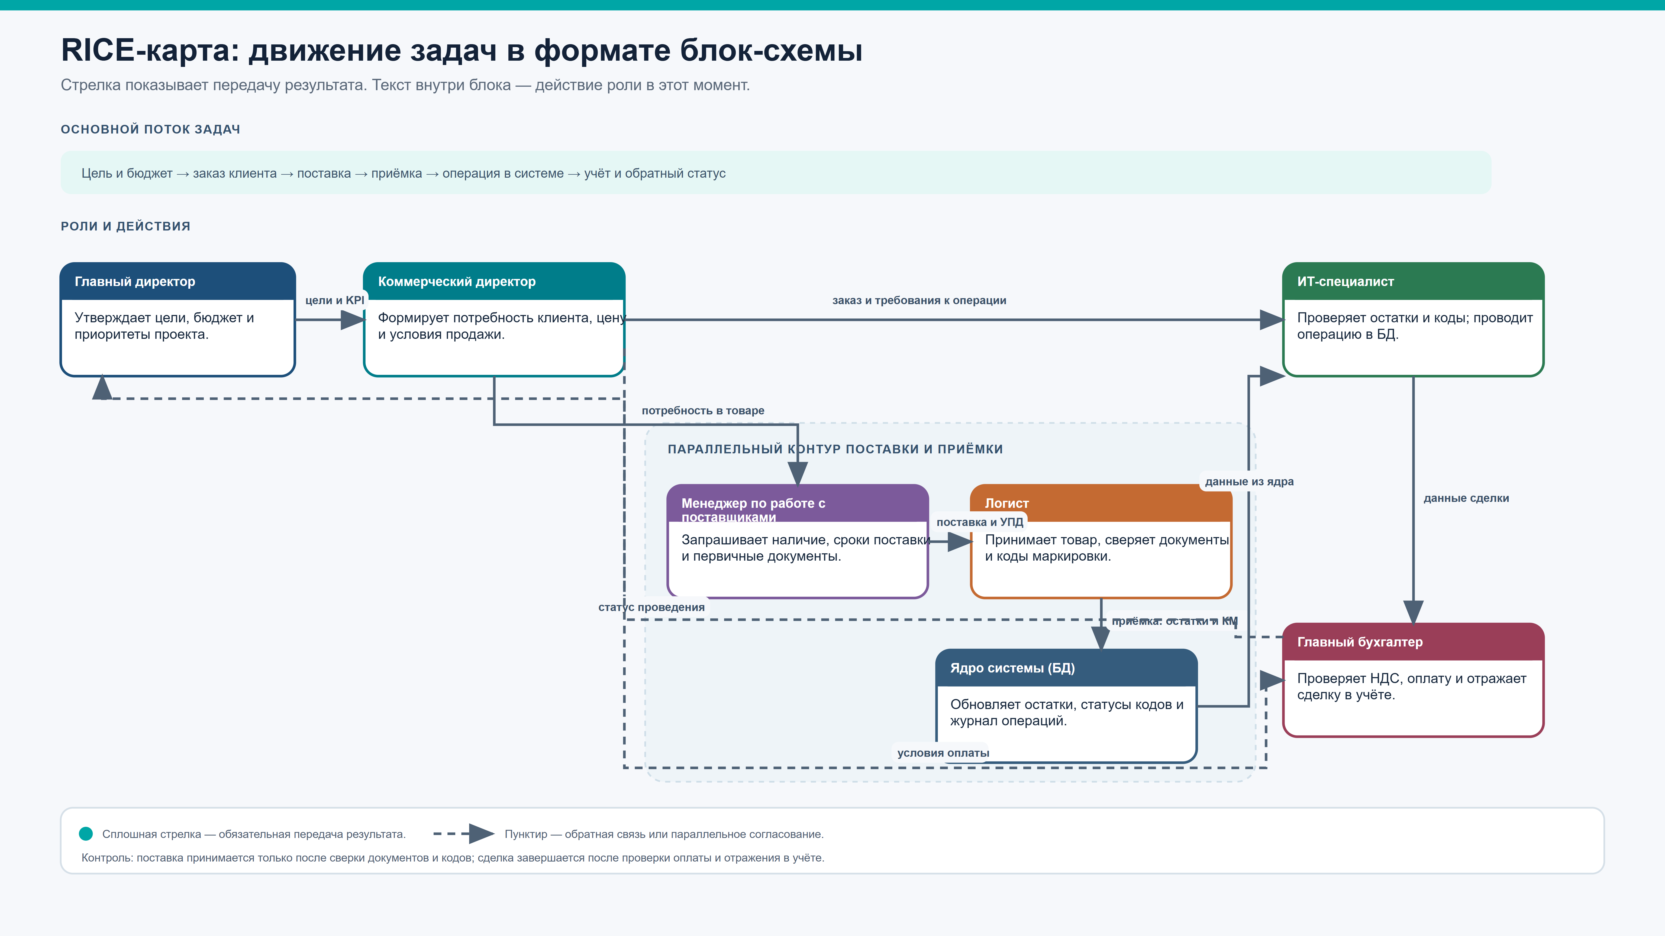

Slide 11
Жизненный цикл кода маркировки в базе данных
Как меняется статус КМ от создания до выбытия или списания.
1
2
3
4
Создан
В обороте
Выбыл
Списан
КМ получен от «Честного знака»
Товар на складе, готов к продаже
Конечная продажа покупателю
Брак, истечение срока, ошибка
Поле status в таблице marking_codes — ключевое поле для контроля. По нему система в любой момент знает, где находится товар: на складе, продан или списан.

Slide 12
Как обеспечить целостность данных
Правила и ограничения, которые не дают базе «развалиться» при операциях.
1
Нельзя продать больше, чем есть
2
Списанный КМ нельзя «оживить»
3
Сумма документа = сумма строк
Остаток в stock_balance проверяется до списания. Если кол-во недостаточно — операция отклоняется.
Переход из «Списан» в любой другой статус блокируется на уровне бизнес-логики.
Поле total в invoices должно сходиться с суммой полей amount в invoice_items.
4
Каждый КМ привязан к товару
5
Журнал фиксирует всё
6
УПД ≠ конечная продажа
В marking_codes обязательно указан id товара — нельзя добавить «свободный» код.
Любое изменение остатков отражается в inventory_log: тип, кол-во, дата, причина.
Передача по УПД другому юрлицу не переводит КМ в «Выбыл» — только розничная продажа.

Slide 13
Спасибо за внимание!
ООО «ТоргМаркет» • Группа №5

